Slide 1

Sàn thuê xe tự lái
Trường Đại học Bách khoa Hà Nội
Viện Công nghệ thông tin và Truyền thông
Sinh viên: Đỗ Thị Hồng
MSSV: 20141858 KSCQ K59
Giảng viên HD: TS. Trịnh Tuấn Đạt

Slide 2
Nội dung chính
Đặt vấn đề
Xây dựng hệ thống
Công nghệ sử dụng
Giới thiệu ứng dụng
Đóng góp nổi bật
Kết luận và hướng phát triển

Slide 3




Đặt vấn đề(1/5)
Tháng 4
Tháng 5
Tháng 6
Những khó khăn của người dùng và đối tác
Notes:
Khách hàng:
Chi phí mua xe đắt, chi phí vận hành, chỗ đậu...
Tìm thuê xe khó khăn
Không biết các đơn vị cho thuê tự lái uy tín, giá cả và thủ tục như thế nào
Giá thuê đắt, thủ tục phức tạp
Vào các đợt lễ, Tết giá xe tăng cao và không thuê được xe
Nhà xe:
Chưa có kênh để tiếp cận khách hàng hiệu quả
Chưa có cách để phân bổ nhu cầu thuê xe hợp lý
Chưa có công cụ để quản lý phương tiện, khách hàng, giao dịch một cách hiệu quả

Slide 4
Đặt vấn đề(2/5)
Tháng 4
38%
Tháng 5
Tháng 6
Notes:
Biểu đồ thể hiện sự phát triển của thị trường ô tô Việt Name => Nhu cầu vẫn tăng

Slide 5




Đặt vấn đề(3/5)
3 triệu xe ô tô cá nhân & 20 nghìn xe cho thuê tự lái
Tỉ lệ sở hữu xe là 20 xe/1000 dân
Tháng 4
Thị trường xe ô tô tự lái hiện giá trị khoảng 125 triệu $
Hơn 200 đơn vị cho thuê xe tự lái chuyên nghiệp trên cả nước
Notes:
Nhu cầu cho thuê xe tự lái là lớn

Slide 6



Đặt vấn đề(4/5)
Các nền tảng hiện có:
Mioto
TripX
Otosharing
Đều là các mô hình C2C, kết nối cá nhân với cá nhân
Notes:
- Hiện trên thị trường chưa có 1 nền tảng website hay app nào kết nối việc thuê xe máy trên toàn quốc, mới chỉ các các website ứng dung riêng rẽ từ các đại lý nhà xe
- Về ô tô, hiện có 3 nền tảng web/app cung cấp dịch vụ cho thuê xe tự lái là : Mioto, TripX, Otosharing. Cả 3 nền tảng đều hướng đến kết nối chủ xe cá nhân với khách hàng có nhu cầu thuê.

Slide 7



Đặt vấn đề(5/5)
Giải pháp
Tháng 4
Tháng 6
Phát triển nền tảng
Cung cấp công cụ
Chuẩn hóa quy trình
Notes:
Phát triển nền tảng: Phát triển một nền tảng trực tuyến (web/app) cho việc cho thuê và chia sẻ phương tiện (ô tô, xe máy).
Cung cấp công cụ:
Công cụ so sánh giá và đặt xe trực tuyến
Công cụ quản lý xe cho đối tác
Công cụ đánh giá khách hàng và đối tác
Bảo hiểm cho khách hàng và chủ xe
Chuẩn hóa quy trình:
Chuẩn hoá thủ tục
Chuẩn hoá giá thuê
Chuẩn hoá chất lượng của dịch vụ cho thuê xe tự lái.

Slide 8
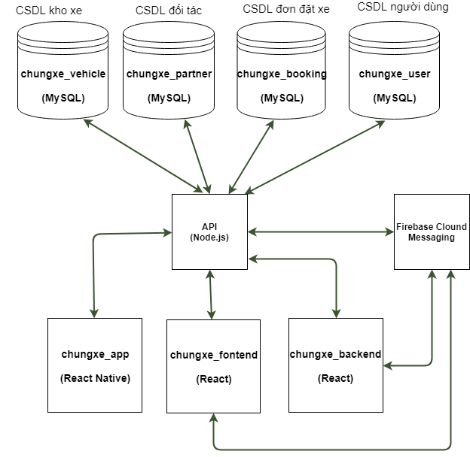
Xây dựng ứng dụng (1/5)
Mô hình tổng quan của hệ thống
Notes:
Trong đó, dữ liệu được lưu trữ trong hệ quản trị cơ sở dữ liệu MySQL chia thành bốn database chính là chungxe_vehicle, chungxe_partner, chungxe_booking và chungxe_user.
Hệ thống bao gồm web và ứng dụng mobile dành cho khách hàng, web quản trị dành cho admin và đối tác. Chúng kết nối và giao tiếp với database thông qua hệ thống API được viết bằng Node.js.
Firebase Clound Messasing (FCM) là công nghệ được sử dụng để truyền nhận thông báo trong hệ thống. Đối với ứng dụng mobile, việc sử dụng FCM cần phải thông qua module API để kết nối, còn đối với website thì nó được kết nối trực tiếp mà không cần bên thứ ba.

Slide 9
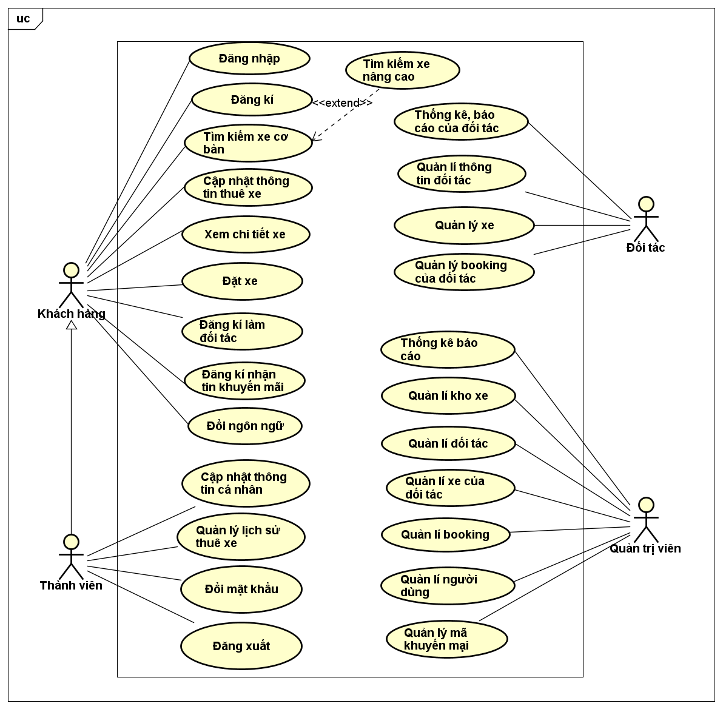
Xây dựng ứng dụng (2/5)
Biểu đồ use case tổng quan
Notes:
Biểu đồ use case tổng quan của hệ thống. Bao gồm 4 tác nhân: Thành viên, Khách Hàng, Quản trị viên và Đối tác

Slide 10
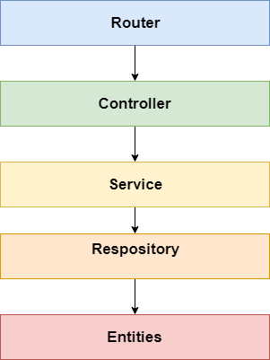
Xây dựng ứng dụng (3/5)
Kiến trúc phần mềm:
Kiến trúc phần mềm module chungxe_api
Notes:
Kiến trúc phần mềm module API. Theo kiến trúc phân tầng

Slide 11
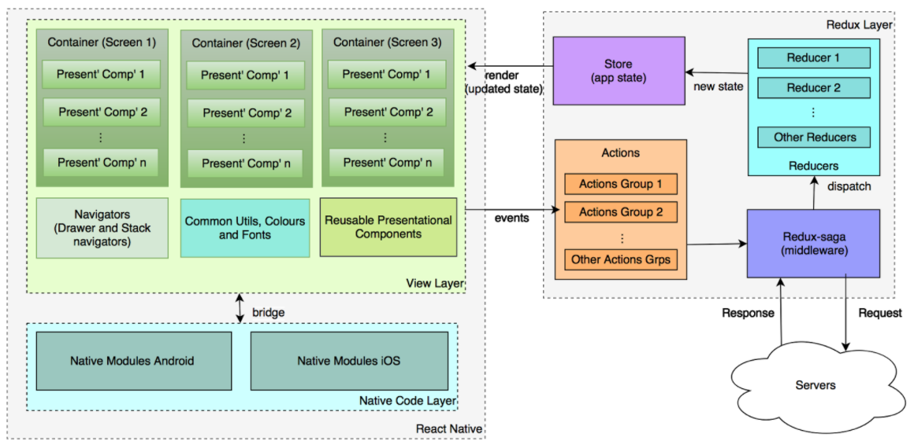
Xây dựng ứng dụng (4/5)
Kiến trúc phần mềm:
Kiến trúc phần mềm module chungxe_app
Notes:
Kiến trúc phần mềm module app cho khách hàng và website quản trị, tuân theo kiến trúc của Redux

Slide 12
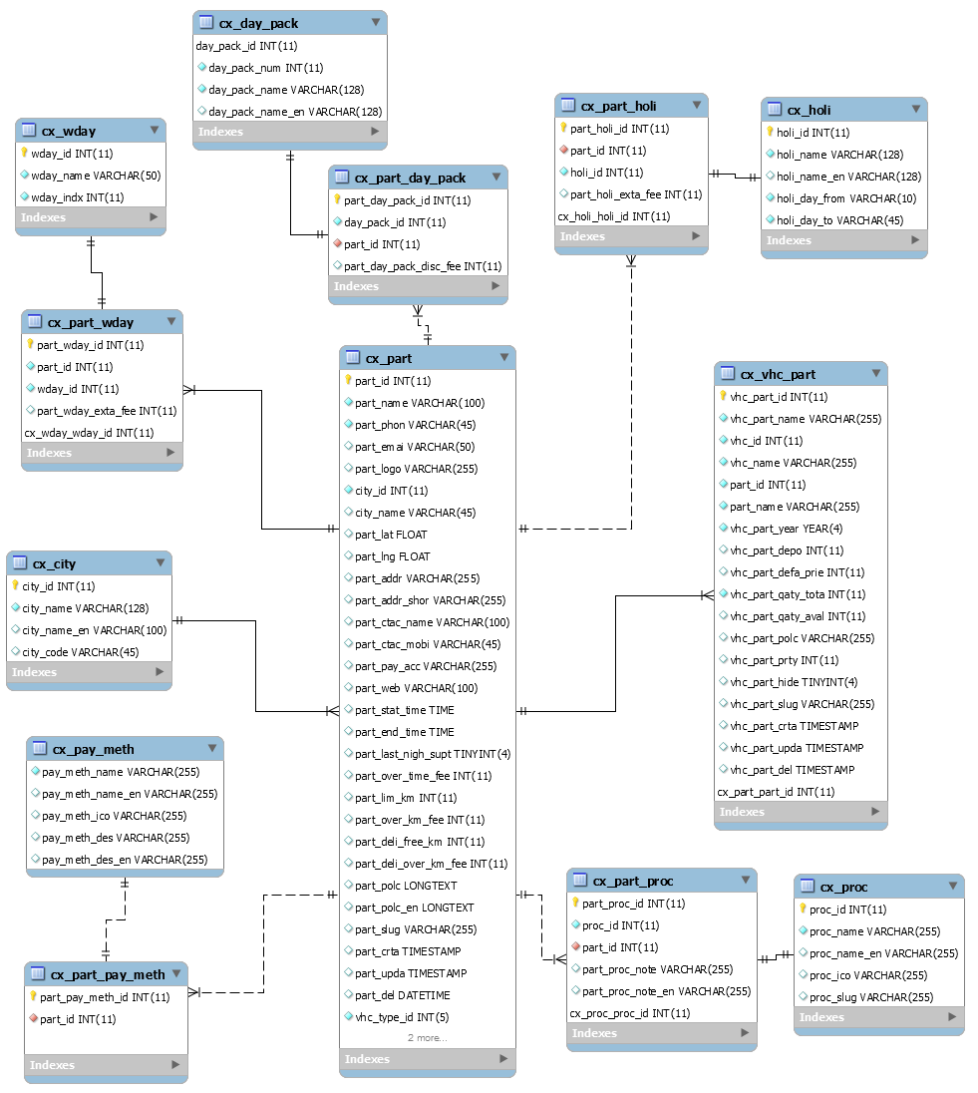
Xây dựng ứng dụng (5/5)
Cơ sở dữ liệu đối tác
Notes:
CSDL bao gồm 56 bảng, trong đó em thiết kế 45 bảng

Slide 13





Công nghệ sử dụng
Xây dựng ứng dụng mobile cho khách hàng
Xây dựng website quản trị
Xây dựng và lưu trữ cơ sở dữ liệu
Viết API server
Gửi thông báo

Slide 14
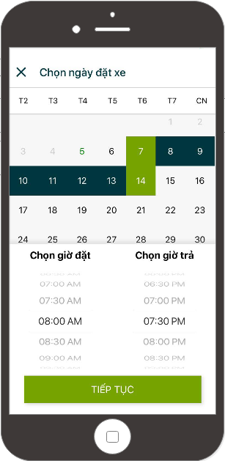
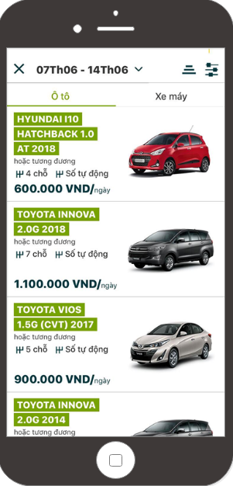
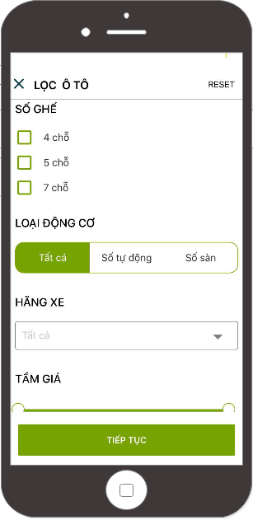
Giới thiệu ứng dụng(1/3)
Giao diện ứng dụng mobile
Notes:
Mục tiêu tổng quát cho cả quý

Slide 15
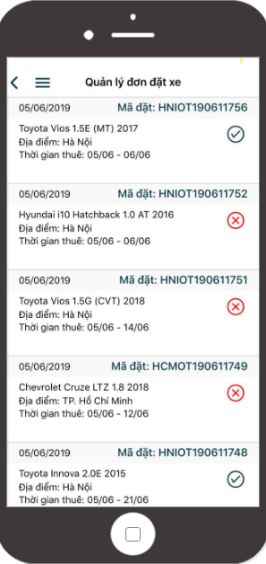
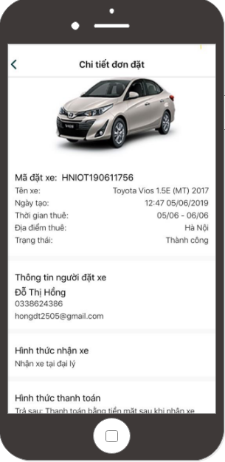
Giới thiệu ứng dụng(2/3)
Giao diện ứng dụng mobile
Notes:
Mục tiêu tổng quát cho cả quý

Slide 16
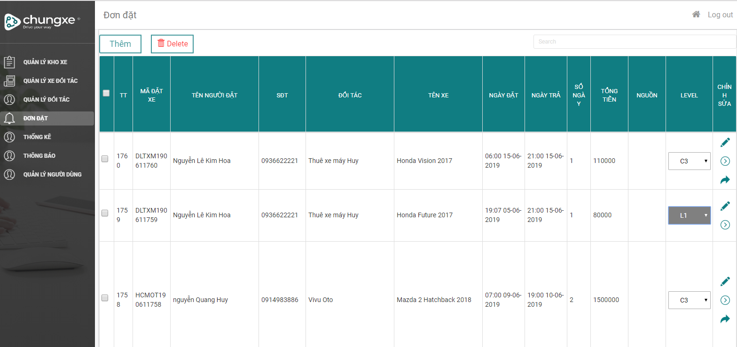
Giới thiệu ứng dụng(3/3)
Giao diện trang quản lý booking website quản trị
Notes:
Mục tiêu tổng quát cho cả quý

Slide 17
Đóng góp nổi bật(1/3)
Thuận tiện và tiết kiệm trong việc booking xe
Giá cả cạnh tranh và thủ tục rõ ràng
Có nhiều lựa chọn về xe và địa điểm
Hỗ trợ khách hàng 24/7
Khách hàng
Đơn vị cho
thuê xe
Tiếp cận đc lượng lớn khách hàng online -> có một kênh bán hàng hiệu quả tiết kiệm, hiệu quả.
Giảm chi phí phát triển website, fanpage.. và chạy quảng cáo.
Công cụ quản lý xe
Chủ xe
Tăng thêm thu nhập với xe cá nhân trong thời gian nhàn rỗi.
Bảo hiểm cho chủ xe
Notes:
Con số thống kê và hình ảnh
Khách hàng cần thuê 1 xe =>
Giảm bao nhiêu thời gian
LiệT kê từ khóa : Thuận tiện, tiết kiệm

Slide 18
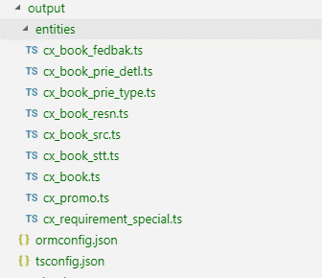
Đóng góp nổi bật(2/3)
Vấn đề:
Các yêu cầu về chức năng hệ thống thường xuyên thay đổi.
Số lượng lớn các bảng trong database (> 45 bảng)
Ánh xạ các bảng sang các đối tượng
Giải pháp: Sử dụng TypeORM trong module chungxe_api, kết hợp với gói tiện ích typeorm-model-generator:
“typeorm-model-generator -h localhost -d
chungxe_user -p 3306 -u root -x hong09 -e mysql”
Kết quả ánh xạ các bảng từ database chungxe_booking
Notes:
Mục tiêu tổng quát cho cả quý

Slide 19
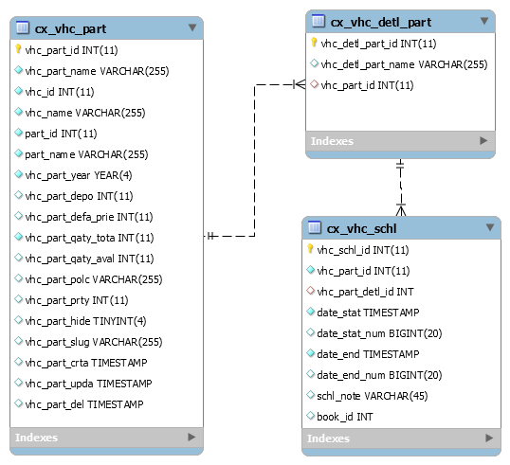
Đóng góp nổi bật(3/3)
Vấn đề: Thuê xe tự lái là việc làm có kế hoạch, ngày đặt xe và thuê xe là hai ngày tách biệt nhau. Vấn đề đặt ra là làm sao để biết được số lượng xe còn lại của hệ thống tại thời điểm khách muốn thuê.
Giải pháp: Xây dựng tính năng đặt lịch xe cho đối tác
Notes:
Mục tiêu tổng quát cho cả quý

Slide 20
Kết luận và hướng phát triển
Kết luận:
Hướng phát triển:
Hỗ trợ kết nối người có nhu cầu thuê xe tự lái với các đại lý, cá nhân cho thuê xe
Xây dựng thêm các chức năng thanh toán, tìm kiếm theo bản đồ, v.v.
Khách hàng dễ dàng tìm kiếm xe theo từng tỉnh thành, so sánh giá xe giữa các đại lý
Xây dựng hệ thống chấm điểm khách hàng, đánh giá, feekback đối tác và khách hàng
Cập nhập số lượng xe liên tục, cung cấp chức năng quản lý xe cho đối tác
Xây dựng chức năng hệ thống đặt xe cho angle
Cung cấp công cụ quản lý booking, notify và gửi mail khi trạng thái booking thay đổi một cách dễ dàng
Hạn chế: Chưa cung cấp tính năng tìm xe gần nhất, website quản trị giao diện chưa đẹp; giao diện web quản trị còn đơn giản và chưa đẹp
Notes:
Xây dựng bao nhiêu chức năng, ….
Khắc phục: Hạn chế, vẽ hình =>
Ít chữ, chữ chỉ dùng từ khóa

Slide 21
Cảm ơn thầy cô và các bạn đã lắng nghe!

